Slide 1
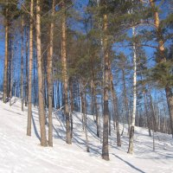
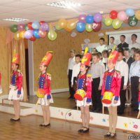


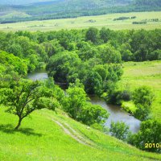
Бюджет для граждан к решению Совета Газимуро-Заводского муниципального округа «О бюджете Газимуро-Заводского муниципального округа на 2026 год и на плановый период 2027 и 2028 годов»

Slide 2
Вводная часть

Slide 3
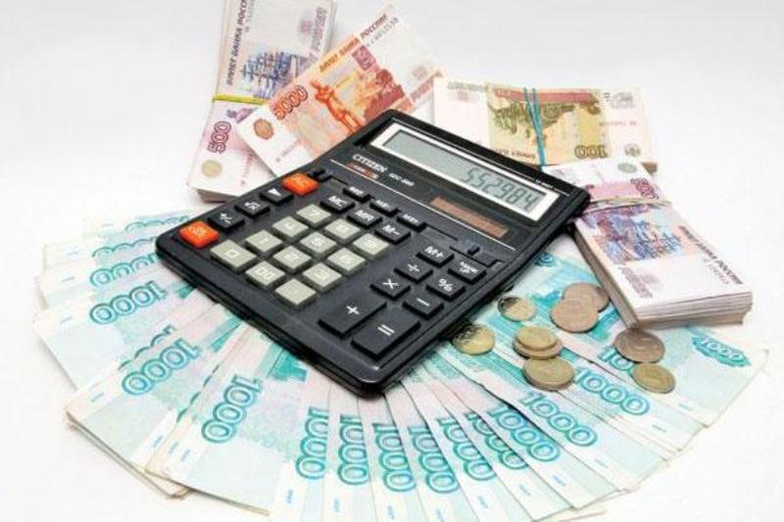
Бюджет для граждан
Бюджет для граждан разработан в целях ознакомления граждан с основными положениями решения о бюджете Газимуро-Заводского муниципального округа на 2026 год и на плановый период 2027 и 2028 годов в доступной форме для широкого круга заинтересованных пользователей

Slide 4
Этапы составления и утверждения бюджета Газимуро-Заводского муниципального округа
Бюджет Газимуро-Заводского муниципального округа – это ежегодно утверждаемый Советом Газимуро-Заводского муниципального округа свод доходов и расходов на очередной финансовый год и на два года планового периода
Составление проекта бюджета
Работа по составлению проекта бюджета начинается не позднее чем за 9 месяцев до начала очередного финансового года.
Рассмотрение проекта бюджета
Сформированный проект бюджета администрация муниципального округа вносит на рассмотрение Совета муниципального округа не позднее 15 ноября текущего года.
По проекту бюджета проводятся публичные слушания. Для этого проект бюджета размещается на официальном сайте муниципального района в сети «Интернет». В слушаниях участвуют граждане, проживающие в Газимуро-Заводском округе и обладающие активным избирательным правом, а также представители организаций, осуществляющих деятельность на территории района.
Проект бюджета рассматривается Советом муниципального округа.
Утверждение проекта бюджета
Проект бюджета утверждается Советом муниципального округа в форме решения Совета муниципального округа.
Принятое Советом муниципального округа решение о бюджете подлежит обнародованию путем размещения на официальном сайте муниципального района в сети «Интернет»

Slide 5
Документы, на основании которых составляется проект бюджета муниципального округа
Послание Президента Российской Федерации Федеральному Собранию Российской Федерации, определяющие бюджетную политику (требования к бюджетной политике) в Российской Федерации
Основные направления бюджетной политики и основные направления налоговой политики
Прогноз социально – экономического развития Газимуро-Заводского муниципального округа
Муниципальные программы Газимуро-Заводского муниципального округа

Slide 6



Межбюджетные отношения
Из краевого бюджета в бюджет Газимуро-Заводского муниципального округа перечисляются межбюджетные трансферты в форме:
ДОТАЦИИ – безвозмездная и безвозвратная денежная помощь без установления направления
СУБСИДИИ – в целях софинансирования расходных обязательств муниципального образования по вопросам местного значения
СУБВЕНЦИИ – средства на исполнение полномочий Российской Федерации и субъекта РФ
Иные межбюджетные трансферты – предоставляются в случаях и порядке, предусмотренных законами и принимаемыми в соответствии с ними иными нормативно-правовыми актами органов государственной власти

Slide 7
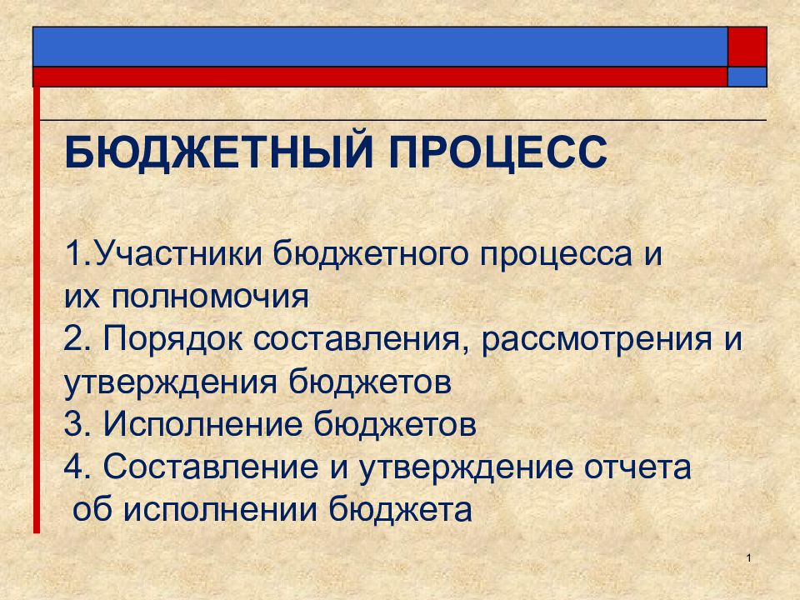
Бюджетный процесс – регламентируемая законодательством Российской Федерации деятельность по составлению и рассмотрению проектов бюджетов, утверждению и исполнению бюджетов, контролю за их исполнением, осуществлению бюджетного учета, составлению, внешней проверке, рассмотрению и утверждению бюджетной отчетности

Slide 8
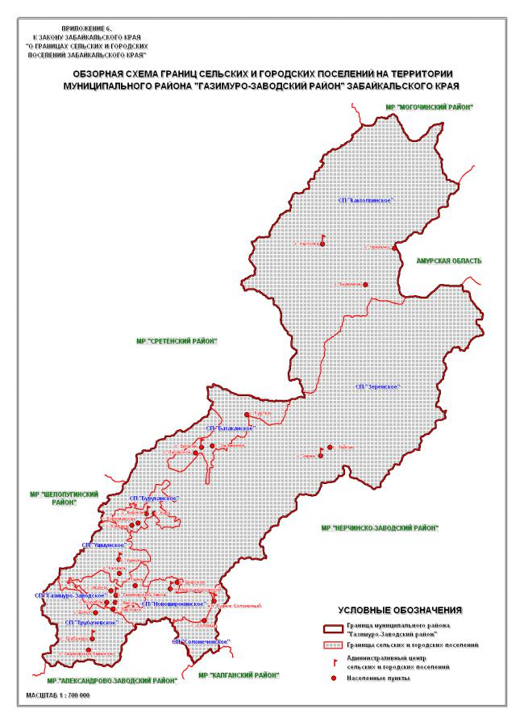
Прогноз социально-экономического развития Газимуро-Заводского муниципального округа
Территория
14394 кв.км.
Население
7749 человек
Административное
деление
- сельские населённые пункты
Notes:
8

Slide 9

Прогноз социально-экономического развития Газимуро-Заводского муниципального округа

Slide 10
Общие характеристики бюджета Газимуро-Заводского муниципального округа

Slide 11
Дефицит и профицит бюджета Газимуро-Заводского муниципального округа
БЮДЖЕТ – форма образования и расходования денежных средств, предназначенных для финансового обеспечения задач и функций государства и местного самоуправления
Доходы
Расходы
Расходы
Доходы
Дефицит
(расходы больше доходов)
Профицит
(доходы больше расходов)

Slide 12
Основные параметры бюджета
Показатели, тыс. рублей | Ожидаемое исполнение в 2025г. | 2026 год план | 2027 год план | 2028 год план
Доходы | 1346564,1 | 1263046,1 | 1135065,9 | 1144005,2
Расходы | 1135005,7 | 1263046,1 | 1135065,9 | 1144005,2
Дефицит (-) / Профицит (+) | 211558,4 | 0 | 0 | 0

Slide 13
Доходы бюджета Газимуро-Заводского муниципального округа

Slide 14
Доходы бюджета Газимуро-Заводского муниципального округа
Доходы бюджета – безвозмездные и безвозвратные поступления денежных средств
Налоговые доходы
Неналоговые доходы
Безвозмездные поступления
все налоги, поступление которых предусмотрено налоговым законодательством, пени и штрафы, взимаемые за нарушение налогового законодательства
платежи от предоставления государством различных видов услуг, продажи имущества, а также иные платежи в виде штрафов, санкций за нарушение законодательства
средства, получаемые из других бюджетов и фондов, а также от физических и юридических лиц, в том числе добровольные пожертвования

Slide 15
Структура доходов бюджета
Доходы бюджета
Налоговые доходы
Неналоговые доходы
Безвозмездные поступления
Структура доходов бюджета в 2025 – 2028 годах

Slide 16
Безвозмездные поступления в бюджет муниципального округа из бюджета края
2025 год – 412858,3
2026 год – 361474,7
2027 год – 255278,6
2028 год – 286851,0
 | Ожидаемое исполнение 2025 год | План 2026 год | План 2027 год | План 2028 год
Субсидии | 29732,1 | 22494,5 | 0 | 40000,0
Субвенции | 252887,5 | 262107,8 | 271635,3 | 239935,4
Дотации | 95603,2 | 43957,1 | 912,0 | 912,0
Иные межбюджетные трансферты | 37931,0 | 32915,3 | 248158,4 | 6003,6

Slide 17
Расходы бюджета Газимуро-Заводского муниципального округа

Slide 18

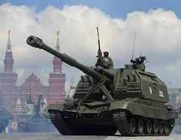
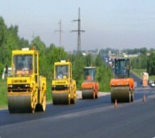







Расходы бюджета
Расходы бюджета – выплачиваемые из бюджета денежные средства.
Формирование расходов осуществляется в соответствии с установленными законодательством полномочиями муниципального образования, исполнение которых должно происходить в очередном финансовом году и плановом периоде за счет средств соответствующего бюджета.
Расходы бюджета формируются:
по муниципальным программам Газимуро-Заводского муниципального округа
по главным распорядителям бюджетных средств (ведомственная структура)
по функциональной классификации расходов бюджета
Образование
Межбюджетные трансферты общего характера (дотации)
Национальная экономика
Физическая культура и спорт
Национальная оборона
Жилищно-коммунальное хозяйство
Культура, кинематография
Общегосударственные вопросы
Социальная политика
Средства массовой информации

Slide 19
Распределение бюджетных ассигнований по разделам и подразделам классификации расходов бюджета муниципального округа
Наименование | Рз | ПР | 2026год | 2027 год | 2028 год
ОБЩЕГОСУДАРСТВЕННЫЕ ВОПРОСЫ | 01 | 00 | 175162,7 | 214830,8 | 159735,8
Функционирование высшего должностного лица субъекта РФ и муниципального образования | 01 | 02 | 2533,9 | 2533,9 | 2533,9
Функционирование законодательных (представительных) органов государственной власти и представительных органов муниципальных образований | 01 | 03 | 988,3 | 988,3 | 988,3
Функционирование Правительства РФ, высших исполнительных органов государственной власти субъектов РФ, местных администраций | 01 | 04 | 45889,4 | 46410,2 | 46360,3
Судебная система | 01 | 05 | 14,6 | 2,7 | 2,9
Осуществление государственных полномочий по составлению (изменению)списков кандидатов в присяжные заседатели федеральных судов общей юрисдикции в Российской Федерации | 01 | 05 | 14,6 | 2,7 | 21,1
Обеспечение деятельности финансовых, налоговых и таможенных органов и органов финансового (финансово-бюджетного) надзора | 01 | 06 | 9320,0 | 9320,0 | 9320
Руководитель контрольно-счетной палаты муниципального образования и его заместители | 01 | 06 | 3167,5 | 3167,5 | 3167,5
Другие общегосударственные вопросы | 01 | 13 | 113249,0 | 152408,2 | 145907,4
НАЦИОНАЛЬНАЯ ОБОРОНА | 02 | 00 | 895,8 | 995,2 | 1240,1
Мобилизационная и вневойсковая подготовка | 02 | 03 | 895,8 | 995,2 | 1240,1
НАЦИОНАЛЬНАЯ БЕЗОПАСНОСТЬ И ПРАВООХРАНИТЕЛЬНАЯ ДЕЯТЕЛЬНОСТЬ | 03 | 00 | 13003,1 | 13003,1 | 13003,1
Защита населения и территории от чрезвычайных ситуаций природного и техногенного характера, гражданская оборона | 03 | 10 | 13003,1 | 13003,1 | 13003,1
НАЦИОНАЛЬНАЯ ЭКОНОМИКА | 04 | 00 | 57177,6 | 31360,5 | 71816,7
Общеэкономические вопросы | 04 | 01 | 254,7 | 254,7 | 254,7
Сельское хозяйство и рыболовство | 04 | 05 | 1541,3 | 1667,8 | 1668,2

Slide 20
Распределение бюджетных ассигнований по разделам и подразделам классификации расходов бюджета муниципального округа
продолжение
Наименование | Рз | ПР | 2026год | 2027год | 2028год
Транспорт | 04 | 08 | 3646,0 | 3646,0 | 3646,0
Дорожное хозяйство (дорожные фонды) | 04 | 09 | 41135,6 | 15192,0 | 55647,8
Другие вопросы в области национальной экономики | 04 | 12 | 10600,0 | 10600,0 | 10600,0
Мероприятия по землеустройству и землепользованию | 04 | 12 | 10600 | 10600 | 10600
ЖИЛИЩНО-КОММУНАЛЬНОЕ ХОЗЯЙСТВО | 05 | 00 | 97118,8 | 49160,6 | 49160,6
Коммунальное хозяйство | 05 | 02 | 59753,2 | 45756,9 | 45756,9
Благоустройство | 05 | 03 | 17163,6 | 3403,7 | 3403,7
Другие вопросы в области жилищно-коммунального хозяйства | 05 | 05 | 20202,0 | 0 | 0
ОХРАНА ОКРУЖАЮЩЕЙ СРЕДЫ | 06 | 00 | 25585,6 | 25585,6 | 25585,6
Другие вопросы в области охраны окружающей среды | 06 | 05 | 25285,6 | 25585,6 | 25585,6
ОБРАЗОВАНИЕ | 07 | 00 | 588309,1 | 515517,9 | 497023,0
Дошкольное образование | 07 | 01 | 136699,0 | 125511,2 | 119543,9
Общее образование | 07 | 02 | 363360,1 | 306961,3 | 298322,3
Дополнительное образование детей | 07 | 03 | 23353,6 | 23353,6 | 23353,6
Другие вопросы в области образования | 07 | 09 | 64896,4 | 56691,8 | 55803,2
КУЛЬТУРА И КИНЕМАТОГРАФИЯ | 08 | 00 | 119148,2 | 100658,2 | 94068,2
Культура | 08 | 01 | 119148,2 | 100658,2 | 94068,2
СОЦИАЛЬНАЯ ПОЛИТИКА | 10 | 00 | 17550,4 | 14638,0 | 14712,8
Пенсионное обеспечение | 10 | 01 | 8552,5 | 8552,5 | 8552,5

Slide 21
Распределение бюджетных ассигнований по разделам и подразделам классификации расходов бюджета муниципального округа
продолжение
Наименование | Рз | ПР | 2026 год | 2027год | 2028 год
Социальное обеспечение населения | 10 | 03 | 2292,5 | 0 | 0
Охрана семьи и детства | 10 | 04 | 5552,8 | 5135,0 | 4637,1
Другие вопросы в области социальной политики | 10 | 06 | 1152,6 | 1161,7 | 1170,5
ФИЗИЧЕСКАЯ КУЛЬТУРА И СПОРТ | 11 | 00 | 960,0 | 970,0 | 980,0
Другие вопросы в области | 11 | 05 | 960,0 | 460,0 | 980,0
СРЕДСТВА МАССОВОЙ ИНФОРМАЦИИ | 12 | 00 | 5047,5 | 5047,5 | 5047,5
Периодическая печать и издательства | 12 | 02 | 5047,5 | 5047,5 | 5047,5
ВСЕГО РАСХОДОВ |  |  | 1263046,1 | 1135065,9 | 1144005,2

Slide 22
Расходы бюджета в разрезе муниципальных программ, тыс. руб.
№ п/п | Наименование программы | рз/пд | ЦС |  | 2026 г. | 2027 г. | 2028 г.
1.1. | Муниципальная программа «Профилактика правонарушений Газимуро-Заводского муниципального округа на 2025-2028 годы» | 0401 | 00000 39010 |  | 254 700,00 | 254 700,00 | 254 700,00
 |  | 0702 |  |  | 195 300,00 | 195 300,00 | 195 300,00
1.2. |  | 0113 |  |  | 100 000,00 | 100 000,00 | 100 000,00
1. | Муниципальная программа «Профилактика правонарушений Газимуро-Заводского муниципального округа на 2025-2028 годы» | ИТОГО: |  |  | 550 000,00 | 550 000,00 | 550 000,00
2. | Муниципальная программа "Развитие малого и среднего предпринимательства в Газимуро-Заводском муниципальном округе на 2025 - 2028 годы" | 0412 | 00000 39020 |  | 300 000,00 | 300 000,00 | 300 000,00
3. | Программа "Дарим детям радость" для несовершеннолетних, оказавшихся в трудной жизненной ситуации в возрасте от 7 до 17 лет на 2025-2028 годы | 1006 | 00000 39033 |  | 140 500,00 | 149 600,00 | 158 500,00
4.1. | Подпрограмма "Поддержка и развитие агропромышленного комплекса Газимуро-Заводского округа (2025-2028 годы)" | 0405 | 00000 39041 |  | 500 000,00 | 500 000,00 | 500 000,00
4.2. | Подпрограмма "О недопущении возникновения особо опасных инфекционных болезней, общих для человека и животных, на территории Газимуро-Заводского округа (2025-2028 годы)"
 |  |  | 00000 39042 |  | 100 000,00 | 100 000,00 | 100 000,00
4. | Муниципальная программа "Поддержка и развитие агропромыш-ленного комплекса Газимуро-Заводского округа 2025-2028 годы" | ИТОГО: |  |  | 600 000,00 | 600 000,00 | 600 000,00
5. | Муниципальная программа "Благоустройство территорий Газимуро-Заводского муниципального округа на 2025-2028 годы" | 0503 | 00000 39051 |  | 15 509 900,00 | 1 950 000,00 | 1 750 000,00
6. | Муниципальная программа "Энергосбережение и повышение энергетической эффективности Газимуро-Заводского муниципального округа на 2025-2028 годы" | 0502 | 00000 39053 |  | 1 300 000,00 | 1 300 000,00 | 1 300 000,00
7. | Муниципальная программа «Снижение рисков и смягчение последствий чрезвычайных ситуаций природного и техногенного характера на территории Газимуро-Заводского муниципального округа на 2025–2028 годы» | 0310 | 00000 39061 |  | 2 920 000,00 | 2 920 000,00 | 2 920 000,00
8. | Муниципальная программа «Обеспечение пожарной безопасности жилищного фонда, учреждений образования, культуры на территории Газимуро-Заводского муниципального округа на 2025-2028 годы» | 0310 | 00000 39062 |  | 3 065 000,00 | 3 065 000,00 | 3 065 000,00
10.1. | Подпрограммы "Укрепление материально-технической базы образовательных организаций" | 0702 | 00000 39071 |  | 3 700 000,00 | 3 600 000,00 | 0,00
10.2. | Подпрограмма "Развитие системы дошкольного образования" | 0701 | 00000 39072 |  | 2 065 000,00 | 2 065 000,00 | 0,00
10.3. | Подпрограмма "Развитие кадрового потенциала" | 0709 | 00000 39073 |  | 1 020 000,00 | 1 350 000,00 | 0,00
10.4. | Подпрограмма "Развитие системы обеспечения качественного и доступного общего образования" | 0702 | 00000 39074 |  | 370 000,00 | 380 000,00 | 0,00
10.5. | Подпрограмма "Развитие системы работы с одаренными детьми" | 0702 | 00000 39075 |  | 70 000,00 | 0,00 | 0,00
 |  | 0709 |  |  | 930 000,00 | 1 250 000,00 | 0,00
10.6. | Подпрограмма "Развитие системы воспитания и дополнительного образования детей" | 0703 | 00000 39076 |  | 0,00 | 0,00 | 0,00
10.7. | Подпрограмма "Развитие системы отдыха и оздоровления детей" | 0707 | 00000 39078 |  | 570 000,00 | 570 000,00 | 0,00
10.8. | Подпрограмма "Развитие системы социально-психологической поддержки участников образовательных отношений" | 0709 | 00000 39077 |  | 70 000,00 | 80 000,00 | 0,00
10. | Муниципальная программа "Развитие системы образования муниципального района "Газимуро-Заводский район" на 2025-2027 годы" | ИТОГО: |  |  | 8 795 000,00 | 9 295 000,00 | 0,00

Slide 23
9.1. | Подпрограмма "Укрепление материально-технической базы учреждений культуры" | 0801 | 00000 39081 |  | 2 000 000,00 | 2 000 000,00 | 3 000 000,00
9.2. | Подпрограмма "Информационно-методическое и кадровое обеспечение" |  | 00000 39082 |  | 360 000,00 | 370 000,00 | 380 000,00
9.3. | Подпрограмма "Организация и развитие музейно-выставочной деятельности" |  | 00000 39083 |  | 150 000,00 | 150 000,00 | 150 000,00
9.4. | Подпрограмма "Модернизация библиотечного дела и сохранение библиотечных фондов" |  | 00000 39084 |  | 150 000,00 | 200 000,00 | 300 000,00
9.5. | Подпрограмма "Поддержка народного творчества. Развитие культурно-досуговой деятельности" |  | 00000 39085 |  | 1 550 000,00 | 1 650 000,00 | 1 700 000,00
9.6. | Подпрограмма "Сохранение объектов культурного наследия" |  | 00000 39086 |  | 1 000 000,00 | 1 300 000,00 | 1 000 000,00
9. | Муниципальная программа "Развитие культуры Газимуро-Заводского муниципального округа на 2025–2028 годы" | ИТОГО: |  |  | 5 210 000,00 | 5 670 000,00 | 6 530 000,00
10.1. | Подпрограмма «Организация летних игровых площадок для детей на базе учреждений культуры Газимуро-Заводского муниципального округа в 2025-2028гг» | 0801 | 00000 39091 |  | 500 000,00 | 550 000,00 | 600 000,00
10.2. | Подпрограмма «Развитие физической культуры и спорта в Газимуро-Заводском муниципальном округе на 2025-2028 годы» | 1105 | 00000 39092 |  | 960 000,00 | 970 000,00 | 980 000,00
10. | Муниципальная программа «Создание условий для развития здорового образа жизни населения Газимуро-Заводского муниципального округа на 2025-2028 годы» | ИТОГО: |  |  | 1 460 000,00 | 1 520 000,00 | 1 580 000,00
11. | Муниципальная программа «Комплексное развитие систем коммунальной инфраструктуры Газимуро-Заводского муниципального округа на 2025-2028 годы» | 0502 | 00000 39110 |  | 18 996 300,00 | 5 000 000,00 | 5 000 000,00
12. | Муниципальная программа «Содействие развитию и поддержка социально ориентированных некоммерческих организаций и территориальных общественных самоуправлений в Газимуро-Заводском муниципальном округе на 2025-2028 годы» | 0113 | 00000 39140 |  | 510 000,00 | 510 000,00 | 510 000,00
13. | Муниципальная программа "Противодействие коррупции в Газимуро-Заводском муниципальном округе на 2025 - 2028 г.г. | 0113 | 00000 39150 |  | 100 000,00 | 100 000,00 | 100 000,00
14. | Муниципальная программа «Укрепление общественного здоровья в Газимуро-Заводском муниципальном округе на 2025-2028 годы» | 0113 | 00000 39160 |  | 50 000,00 | 50 000,00 | 50 000,00
15. | Муниципальная программа «Безопасность дорожного движения на территории Газимуро-Заводского муниципального округа на 2025-2028 годы». | 0113 | 00000 39063 |  | 185 000,00 | 185 000,00 | 185 000,00
 | ИТОГО: | - | - |  | 59 551 200,00 | 33 015 000,00 | 24 440 000,00

Slide 24
Информационное сообщение

Slide 25
Информационное сообщение
Проект «О бюджете Газимуро-Заводского муниципального округа на 2026 год и на плановый период 2027 и 2028 годов» размещен на официальном сайте Администрации Газимуро-Заводского муниципального округа (противодействие коррупции)

